Slide 1
01. Overview
개발 개요
{
01-1. Motivation
개발 동기
01-2. Intent
개발 의도

Slide 2
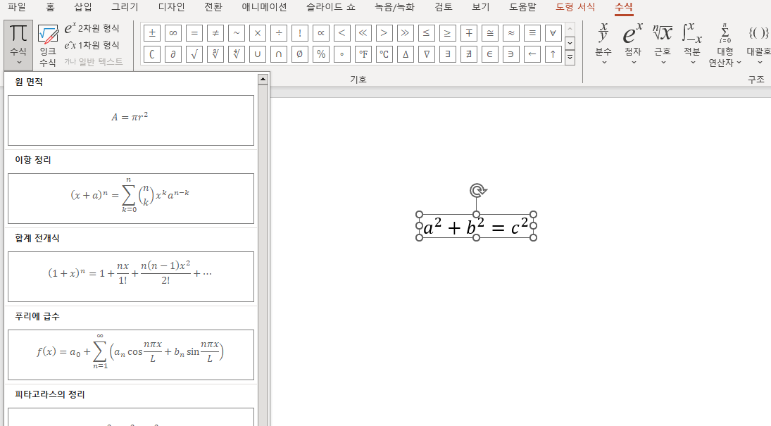
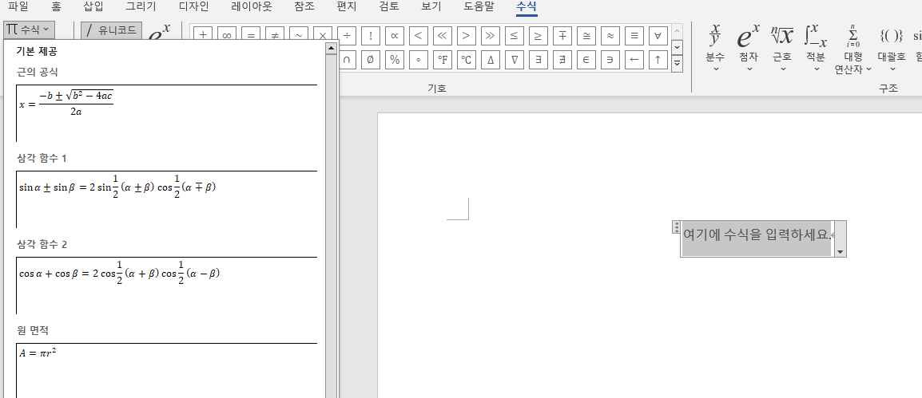
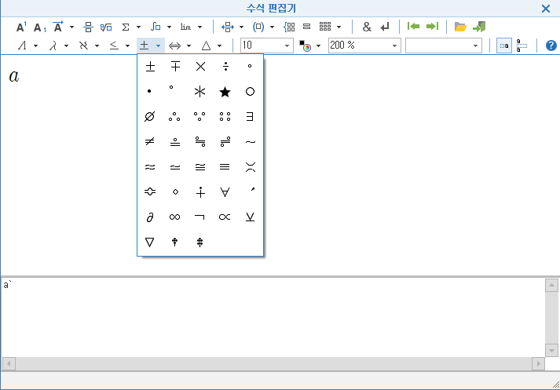
Motivation
일일이 작성해야 하는 불편함

Slide 3
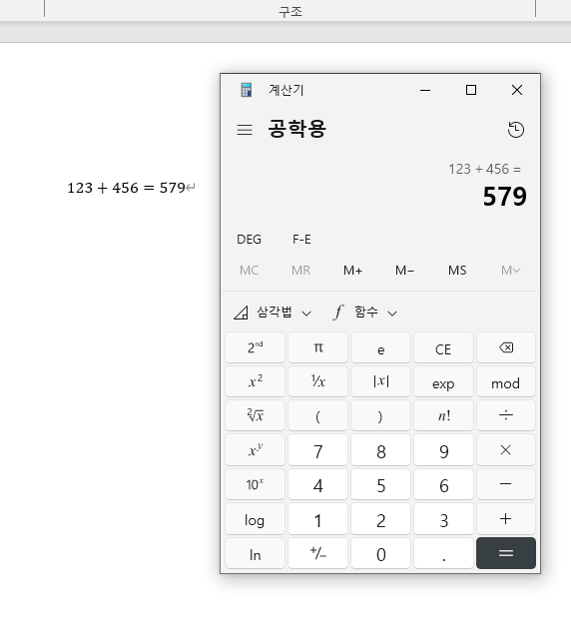
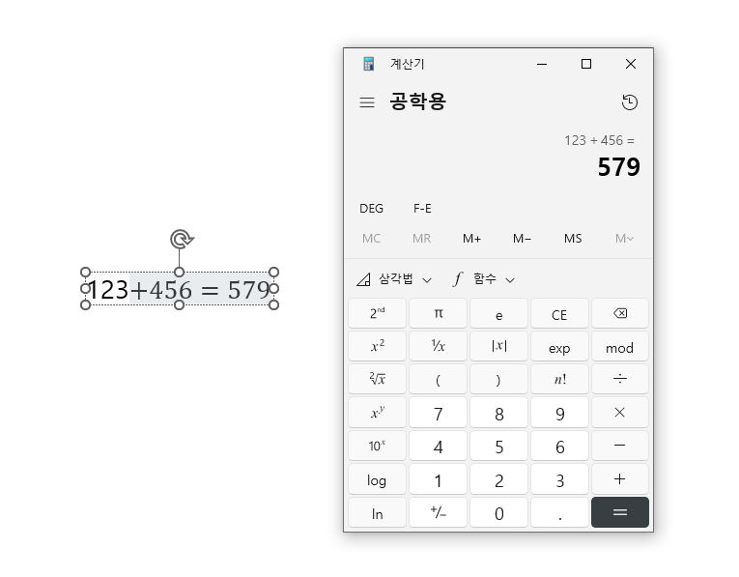
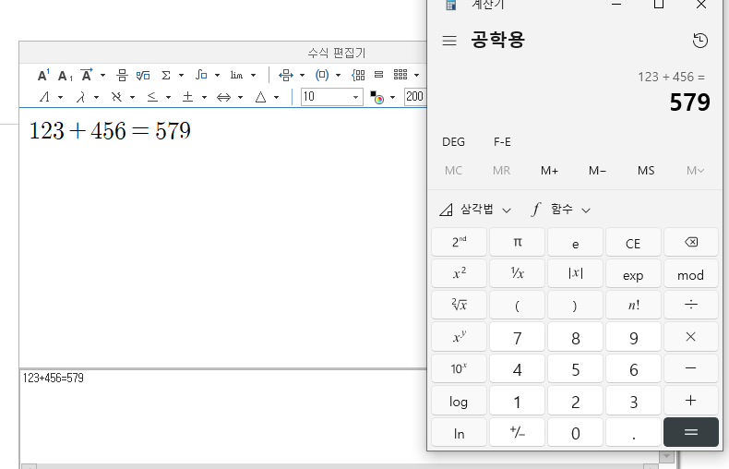
Motivation
답을 알기 위해서는 직접 계산해야 한다는 불편함

Slide 4
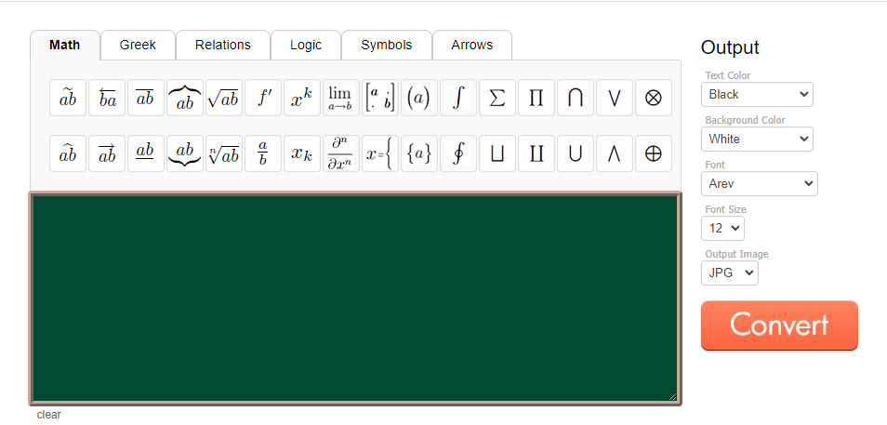
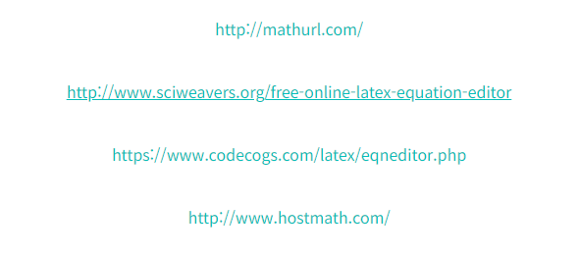
Motivation
수식 입력을 도와주는 프로그램은 많다!
하지만, 따로 설치하거나 웹상에서 사용해야하고
답을 알기 위해서는 직접 계산해야 한다는
불편함

Slide 5
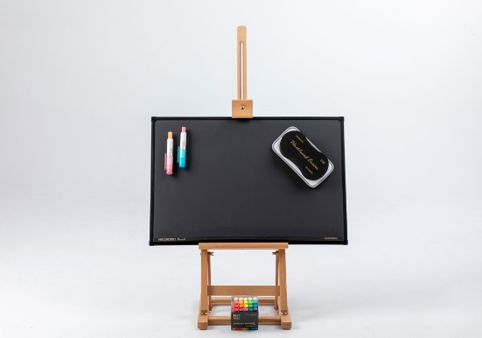
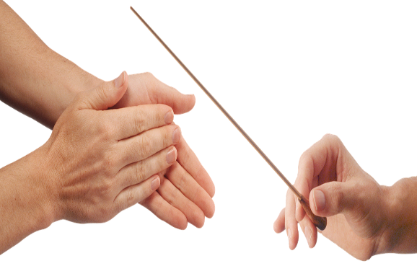
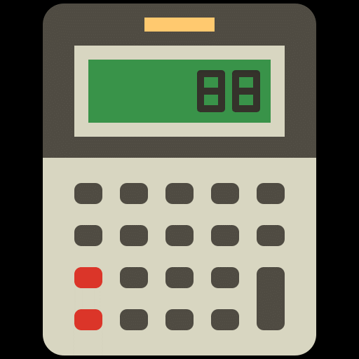
Intent
분필 없이, 칠판 없이,
허공에 손짓으로 작성한 숫자 및 기호를 인식 하고,
계산 결과를 즉석에서 출력하는
자세 인식 기반 지능형 수식 계산 시스템
Board Maestro

Slide 6
02. Details
개발 상세
{
02-1. Diagram
구조도
02-2. Technical Description
기술 명세

Slide 7

02. Details
User Interface
Use Module
Board : NUCLEO-F429ZI Bluetooth : HC-06 LCD : LCD1602
STM32
UART
BLE
PC
I2C
LCD
DEVICE

